Slide 1

FDP：Flexible Data Placement
汇报人：王鹏

Slide 2

介绍
固态硬盘（SSD）在写放大和节能方面遇到了困难。Flexible Data Placement Model代表了开放计算项目（Open Compute Project，OCP）成员Google和Meta在解决这些问题方面的一项重大创新，与今天的SSD相比，FDP应该能够实现显著的服务质量（QOS）和总拥有成本（Total Cost of Ownership，TCO）优势。
Flexible Data Placement Model是对NVM命令集的增强，以实现“主机引导”（host-guided）的数据放置。该规范引入了一个回收单元（Reclaim Unit，RU），它由物理非易失性存储组成，RU可以被erased/reused/repurposed而不会干扰任何其他回收单元的特性。
FDP的目标是减少写放大以提高服务质量。
参考文献：White Paper: Testing Flexible Data Placement with SVF/Enduro

Slide 3
传统闪存的挑战
数据按顺序写入，在重新写入之前必须擦除
数据在页级写入，但在块级擦除
SSD只支持有限次的program/erase（P/E）周期
如果不加以管理，这些问题可能会对SSD的耐用性产生负面影响，并缩短其使用寿命
为了应对这些挑战，大多数SSD都包括一个闪存转换层（Flash Translation Layer，FTL），用于处理垃圾收集和磨损平衡
数据中心中，应用程序的数据是混合格式的
设备性能不稳定
混合工作负载导致SSD不稳定
增加过度配置（overprovisioning）
参考文献：White Paper: Testing Flexible Data Placement with SVF/Enduro

Slide 4
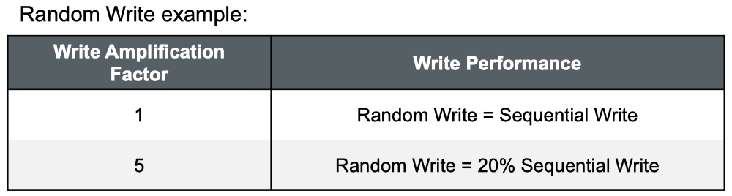
写放大（Write Amplification）
写放大因子（write amplification factor，WAF）=介质写入数据 / 主机写入数据
例子：
主机1MB的数据，设备向介质写入2.5MB，WAF=2.5
介质写入=1MB的主机数据+额外1.5MB的垃圾回收数据
写放大导致额外的：
介质读/写影响性能/QoS
闪存介质写入导致非主机引起的介质磨损
执行额外读/写所需的额外功率

Slide 5
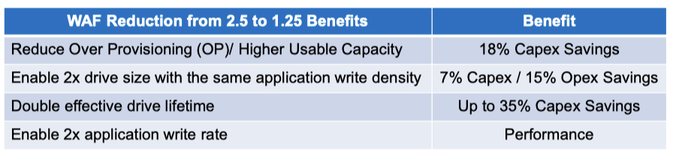

Google数据中心WA影响
例：随机4KB写，28%OP，greedy GC算法
WAF$≈$2.5
写放大具有非常显著的超大规模TCO影响!

Slide 6
WA改进时间表
～1991：NAND Based SSD
解决方案：Over-provisioning
～2007/2008：Host Provides SSD LBA Hints
解决方案：TRIM/Deallocate
2022 Host Provides Data Placement Hints
解决方案：FDP （NVMe TP4146）

Slide 7
FDP提出与发展
Google：
在介质上放置数据是关键
提出SMART FTL
Meta：
在介质上放置数据是关键
提出Direct Placement Model
Google、Meta将其独立成果合并到FDP中，合并各自提案的最佳功能，以实现最佳行业解决方案
FDP在NVM Express TP4146中全面批准

Slide 8
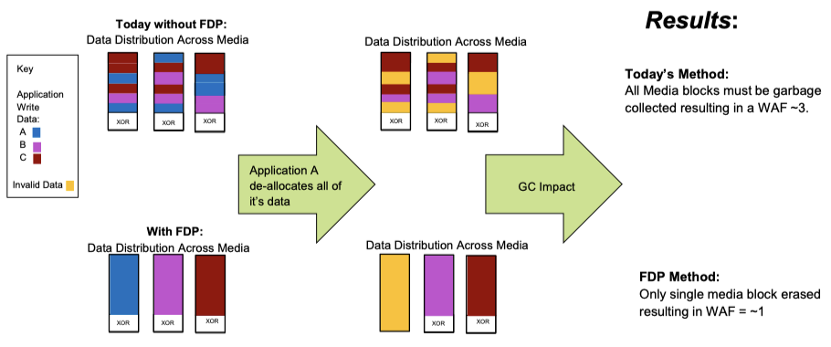
FDP Solution

Slide 9
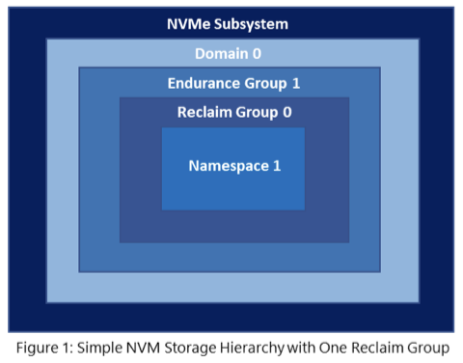
FDP
回收单元（RU）只是一个物理结构，与逻辑地址或LBA无关
命名空间（namespace）由回收单元中分配的容量组成
一个回收组（Reclaim Group，RG）包含一个或多个RU
一个或多个放置句柄（Placement Handle）可以引用RU，RU是I/O命令的操作单位
在一个RG上执行的I/O不会影响在另一个RG上执行的命令的性能或可靠性
参考文献：White Paper: Testing Flexible Data Placement with SVF/Enduro

Slide 10
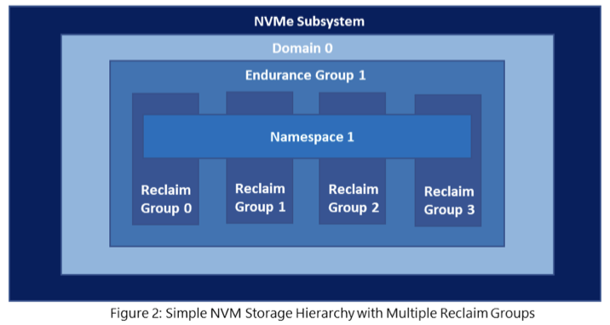
FDP
放置标识符（Placement Identifier，PID）指定了一个特定的RG/放置句柄对，该句柄对指向了一个可用于写入随机LBA的RU（即，将用户数据灵活放置到RU中）
由PID指向的RU的写容量在指定使用该PID的每个写命令上增加，并且一旦RU的容量完全写满，可以修改PID指向另一个RU
参考文献：White Paper: Testing Flexible Data Placement with SVF/Enduro

Slide 11
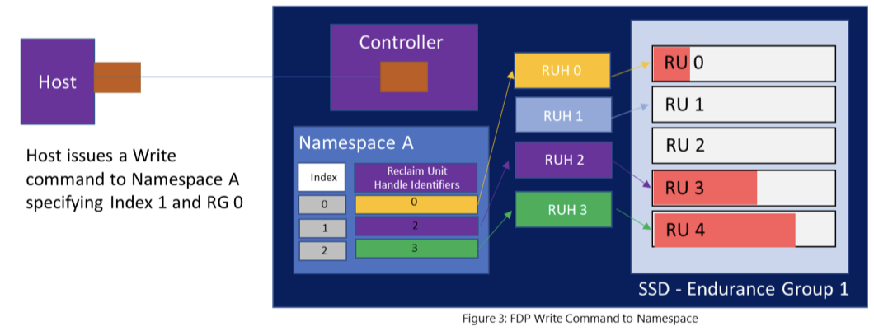
FDP
Fig.3展示了一个主机向命名空间A写入命令的例子，该命令指定index1和RG0
主机跟踪写入RU的LBA集。这使主机能够同时释放与特定RU关联的所有LBA，以最小化控制器的垃圾收集，从而减少写放大。主机负责管理PID和相关设备资源
参考文献：White Paper: Testing Flexible Data Placement with SVF/Enduro

Slide 12
FDP High Level Overview
允许主机通过虚拟句柄/指针提供数据存放位置的提示
设备变更：根据提示将数据放置在超级块中，而不是选择自己的超级块
不变的功能：读、写（增加了可选写句柄）、Deallocate/TRIM、安全
向后兼容：FDP可以在变准设备上启用/禁用、应用程序不需要理解FDP来获得好处、理解FDP的应用程序将会获得更多好处
FDP为数据中心SSD设计，向后兼容旧主机

Slide 13
FDP Benefit TP8019
写放大为1且支持随机写的SSD设备路径
主机不知道SSD垃圾回收的内容和时间
减少主机对设备的写操作
影响性能
成本
需要一种跨所有命名空间的机制
Stream与Zoned Namespace都是每个命名空间
主机可以选择是否将混合命名空间写入NAND块
向后兼容
需要一个具有先前NVMe命令集行为的单个驱动器，使得FDP能够启用
需要允许主机选择更新什么软件以及何时更新
如果更新软件的成本大于SSD WAF节省成本，则不更新软件

Slide 14
FDP三大核心优势
减少写放大：写放大是与SSD相关的一种不良影响，在SSD中物理写入的实际数据量是预期写入的逻辑量的倍数。该接口不允许主机理解SSD内介质的物理特性，并经常无法有效地向设备写入数据。写放大还会导致介质读写影响性能和服务质量、非主机引起的介质磨损、执行额外读写所需的功率。通过FDP模式，主机跟踪写入RU的LBA集，使主机能够同时释放与特定RU关联的所有LBA，以最小化控制器的垃圾回收，从而减少写放大。
减少介质的过度配置（over-provisioning）：传统SSD通过物理介质的过度配置客服了读写接口狭窄的缺点。对于过度配置，必须保留额外的空间来移动数据以进行垃圾回收并提高其效率。通过使用FDP模式，主机可以有效的放置和删除数据，因此可以最大限度地减少过度配置。较低的过度配置由于可以向主机提供更多的存储空间，可以降低设备成本
降低功耗：由于读写次数减少可以降低功耗
参考文献：White Paper: Testing Flexible Data Placement with SVF/Enduro

Slide 15
Flexible Data Placement：State of the Union
Google/Meta

Slide 16
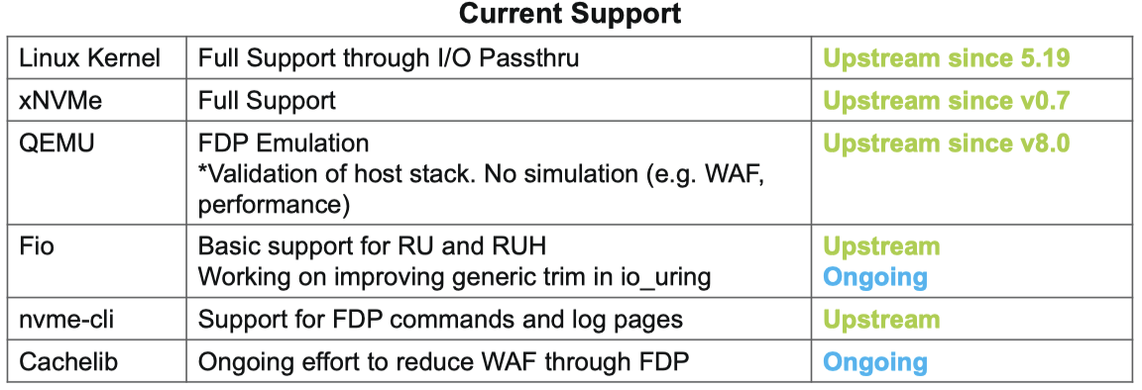
FDP Open Source Activities

Slide 17
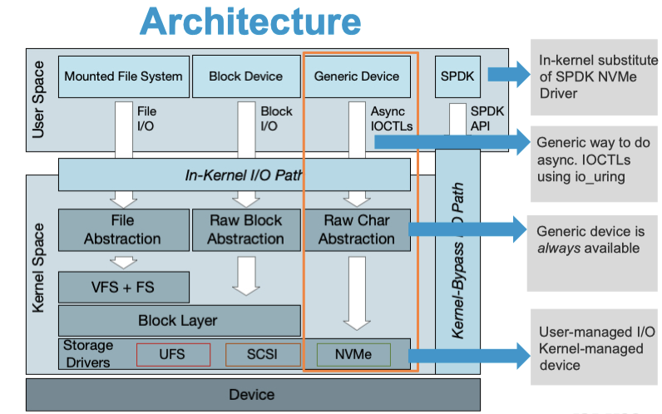
Linux Kernel
使所有NVMe设备在Linux下可用
取消block layer限制
在io_uring中实现
相同的可扩展和性能
通过内核内I/O支持端到端创新的心接口
支持在云和企业环境中I/O栈
通过xNVMe在SPDK中的I/O Passthru
从5.19版本开始

Slide 18
TP4146a：Flexible Data Placement
Samsung

Slide 19
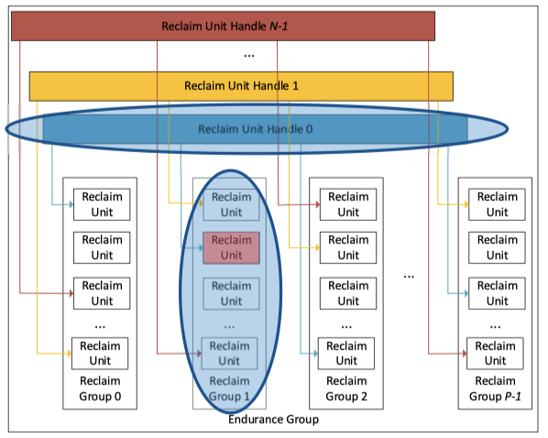
Storage Entities TP4119a
FDP配置包括：
一个或多个RU
一个或多个RG
一个或多个回收单元句柄（RUH），用于指向每个RG中的RU
支持FDP的Endurance Group
支持一种或多种FDP配置
主机在Endurance Group中启用特定的FDP配置
允许指定写入命令，一个RG和RUH只想放置LBA的RU
RUH和RG就决定了数据放置的位置

Slide 20
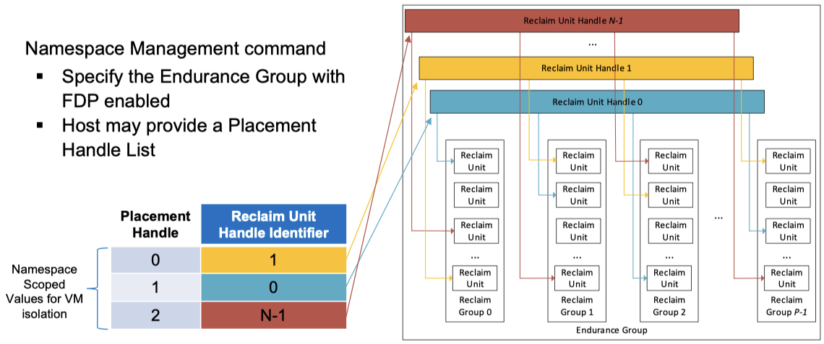
使用FDP创建Namespace TP4119a
命名空间管理命令：
指定使能FDP的Endurance Group
主机提供放置句柄列表（Placement Handle List）

Slide 21
使用FDP写入Namespace
Host
Controller
Reclaim Group 0
Step2：控制器在Namespace A中查找Placement Handle 1并决定使用RUH2将数据放置在Reclaim Group 0上
Step1：主机向Namespace A发出写命令，指定Placement Handle 1和Reclaim Group 0
Step3：控制器使用RUH2放置一部分数据在RG0中的RU3，并将其填满
Step5：控制器使用RUH2将剩余的数据放置到RG0中的RU2上
Step4：控制器RUH2指向空的RU2
Reclaim Unit 0
Namespace A
Reclaim Unit 1
0
Placement
Handle
RUH Identifier
Reclaim Unit 2
1
2
Reclaim Unit 3
0
0
3
Reclaim Unit 4
1
2
2
3
Reclaim Unit 5
SSD-Endurance Group 1
Notes:
向后兼容写：
主机在没有指定放置句柄或回收组的情况下向命名空间a发出写命令
控制器查找命名空间A中的放置句柄0，确定写使用回收单元句柄0，并选择回收组0

Slide 22
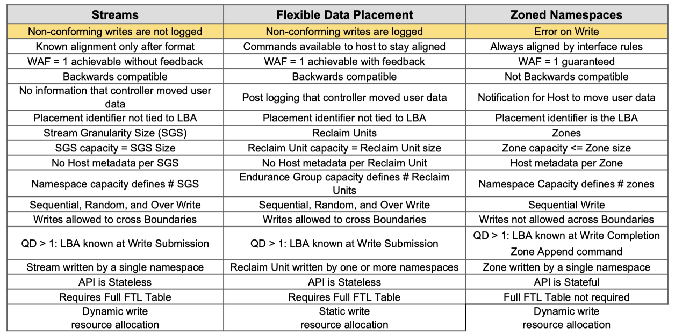
Stream vs FDP vs ZNS

Slide 23
Flexible Data Placement
Open Source Ecosystem
Samsung

Slide 24
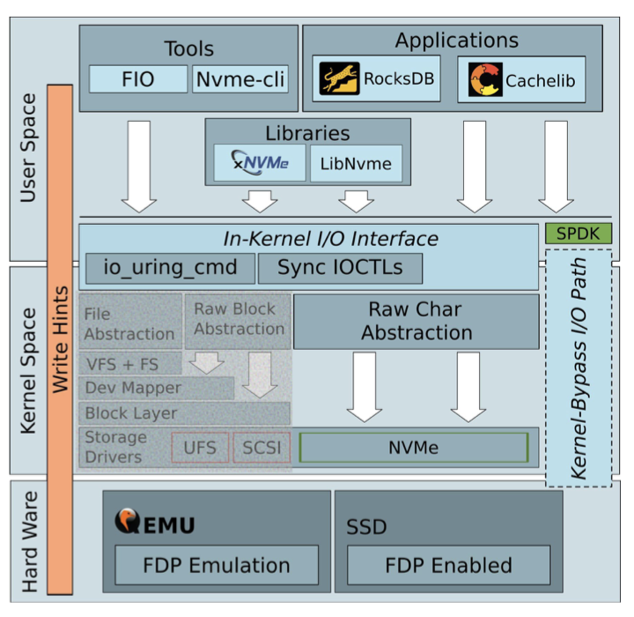
FDP生态系统
库
CacheLib [OSDI’2020]
RocksDB
支持项目
FIO
NVMe CLI
QEMU
xNVMe
IO Passthru

Slide 25
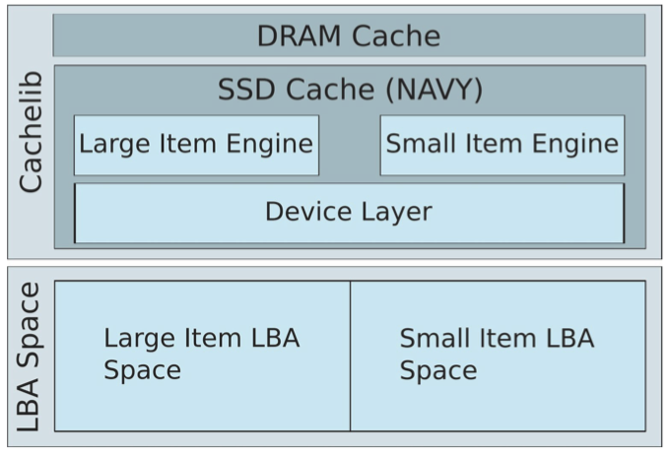
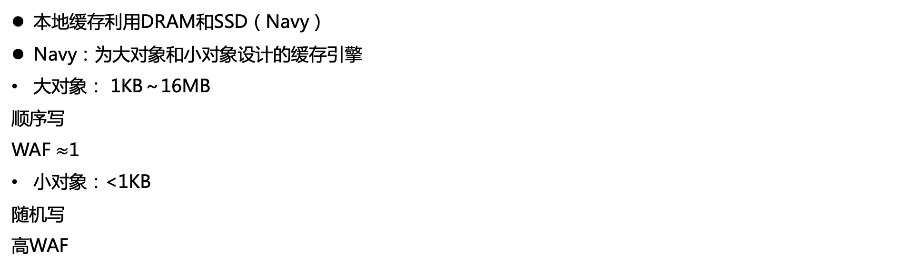
CacheLib
本地缓存利用DRAM和SSD（Navy）
Navy：为大对象和小对象设计的缓存引擎
大对象： 1KB～16MB
顺序写
WAF $≈$1
小对象：<1KB
随机写
高WAF

Slide 26
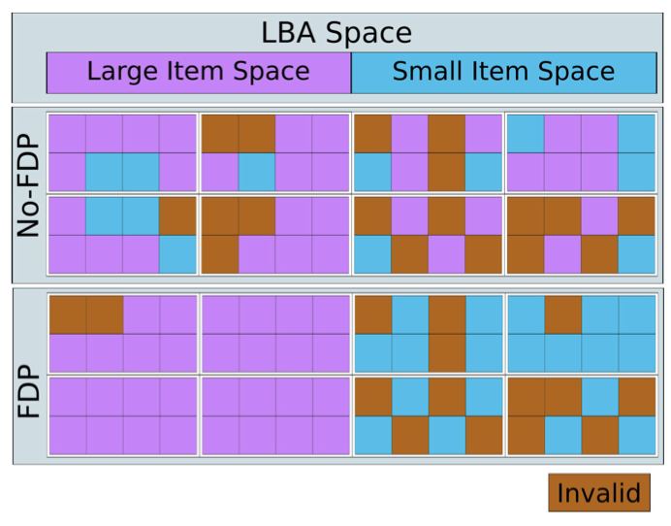
CacheLib|Motivation for FDP
问题：
大对象混杂着小对象
块没有特定顺序
小对象更新/失效快
无效块到处存在
GC开销大
WAF增加
期望：
隔离大对象和小对象
加速GC
降低WAF

Slide 27
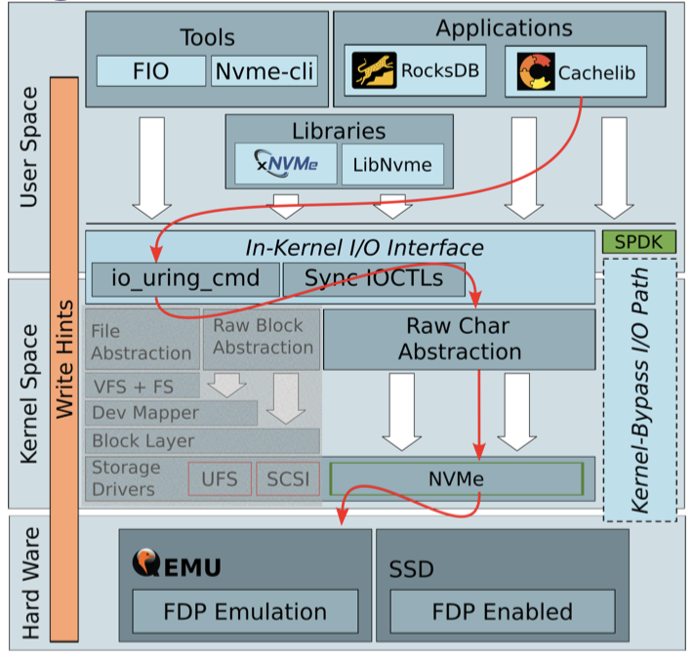
CacheLib with FDP
利用io_uring_cmd
通过char设备与NVMe驱动程序对话(例如:/dev/ng01)
每个引擎类型有一个位置标识符(PID)
增加FDP PID写入功能
添加io_uring_cmd基础架构
增加FDP设备

Slide 28
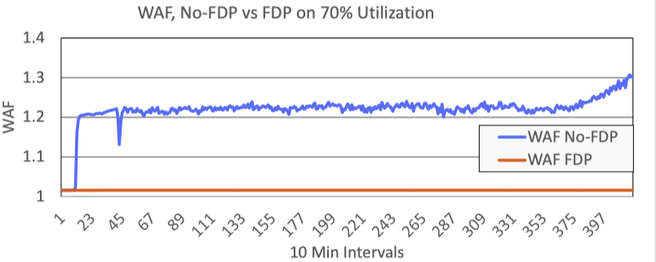
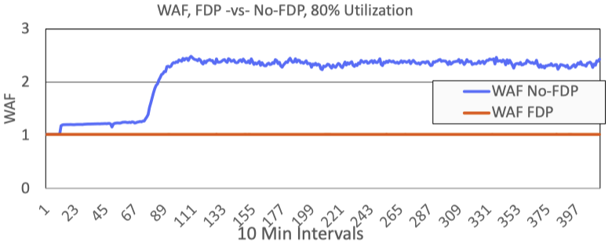
CacheLib with FDP

Slide 29
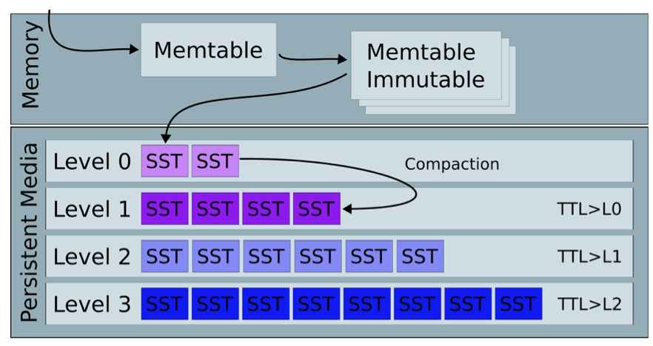
RocksDB
key/value存储引擎
日志结构数据库
执行常规的压缩操作
生存期向下增加
存储可以抽象为一个插件

Slide 30
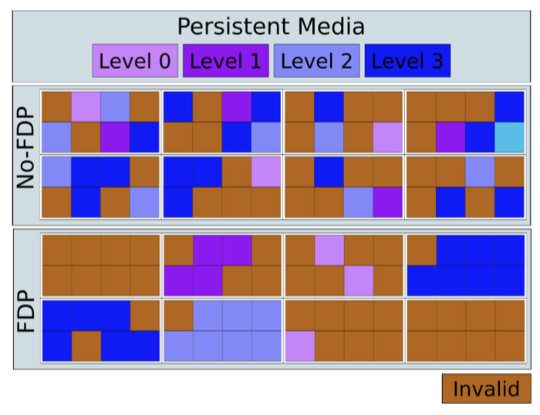
RocksDB|Motivation for FDP
问题：
level是混合的
块没有特定顺序
低level更新/失效快
无效块到处存在
GC开销大
WAF增加
期望：
隔离所有level
当整个RU失效时，更容易GC
降低WAF

Slide 31
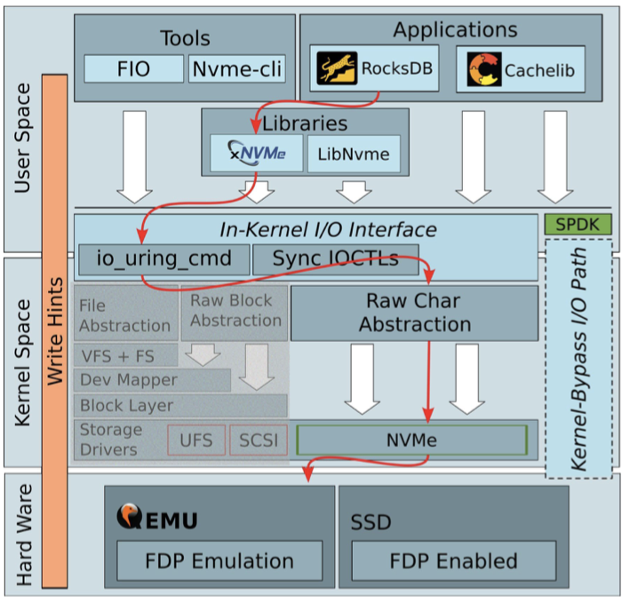
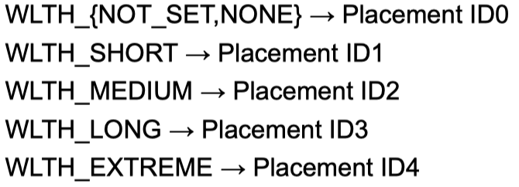
RocksDB with FDP
通过xNVMe使用io_uring_cmd
新RocksDB环境插件
新的Writer类转发PID
每次SST删除时的释放

Slide 32
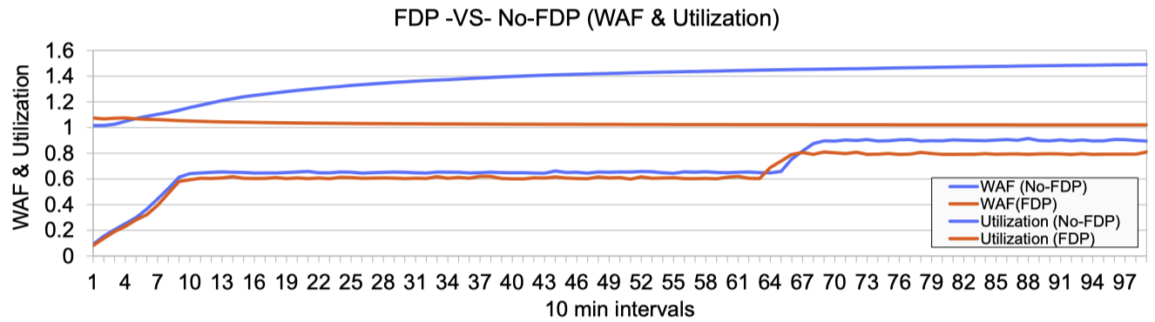
RocksDB with FDP

Slide 33

Q&A
Thanks！

